Slide 1
Layout do título
Subtítulo

Slide 2
SOBRE O PROGRAMA
FUNÇÕES:
Mostrar:
Tipo de ligação
Número de elétrons na camada de valência
NOx
Fórmula molecular
Calcular:
Distância entre os átomos

Slide 3
BANCO DE DADOS

Slide 4
MOSTRAR TIPO DE LIGAÇÃO
Função baseada no tipo de elemento (metal, ametal, gás nobre...)

Slide 5
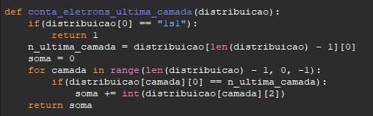
MOSTRAR CAMADA DE VALÊNCIA E NOX
Funções baseada na distribuição eletrônica do átomo do elemento
NOx é informação tabelada a partir da distribuição

Slide 6
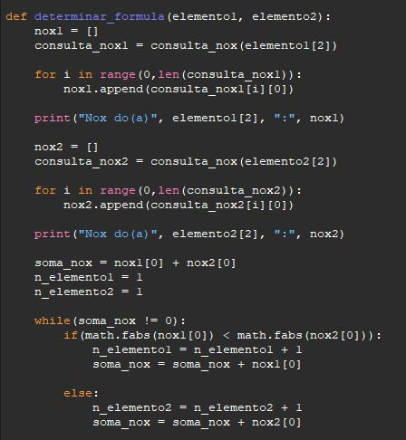
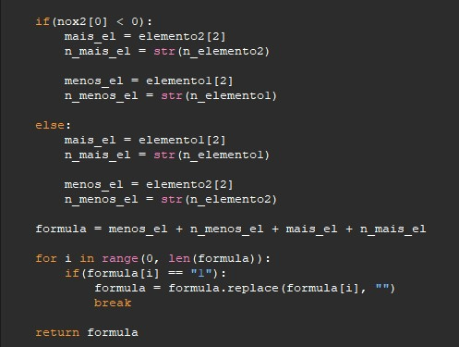
MOSTRAR FÓRMULA MOLECULAR
Função baseada no NOx dos elementos

Slide 7

CÁLCULO DA DISTÂNCIA ENTRE OS ÁTOMOS
Função baseada nos raios atômicos dos elementos

